Slide 1


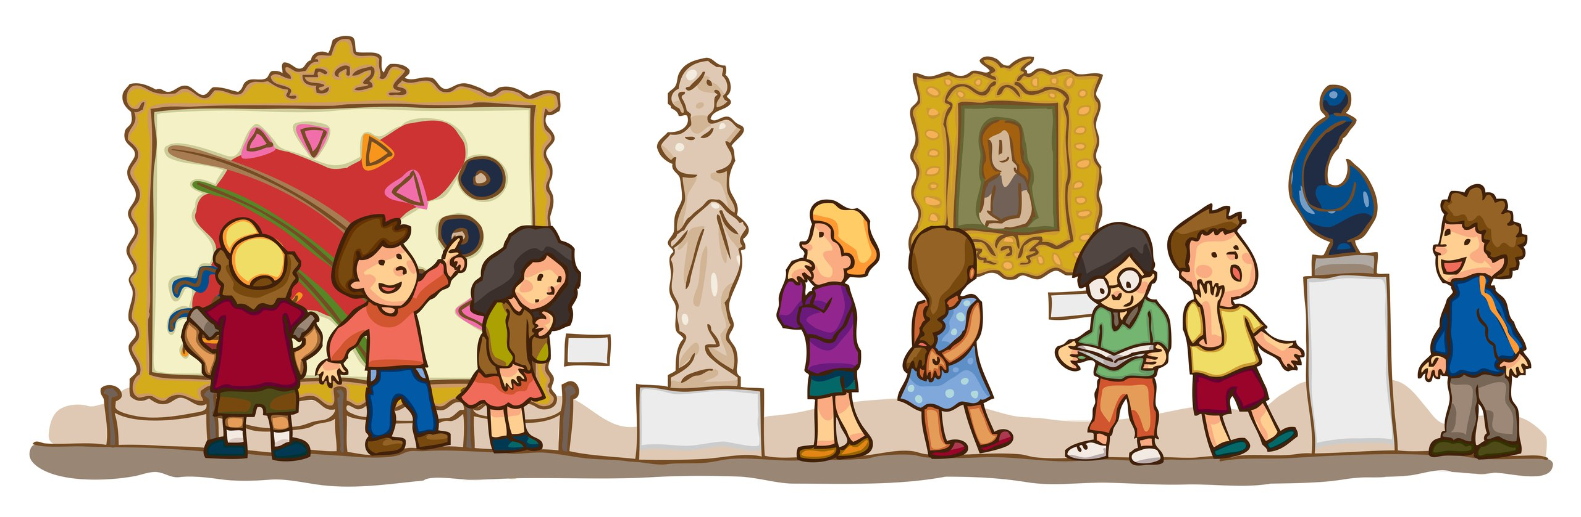
Музеи города Иркутска

Slide 2
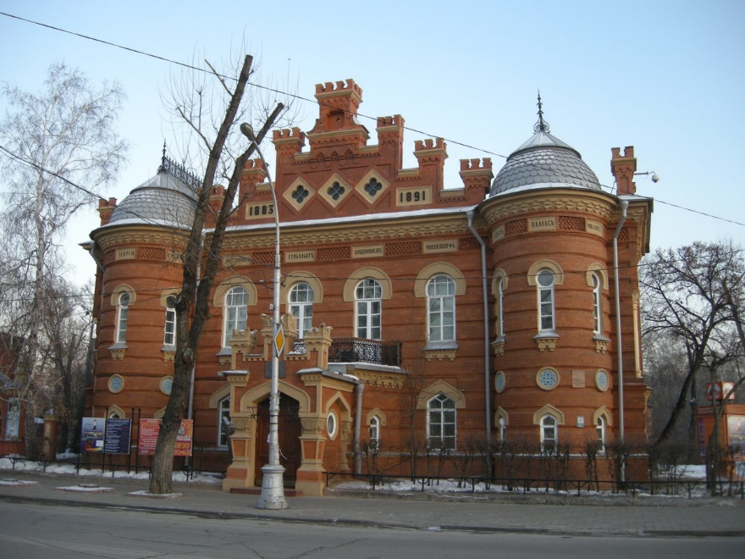
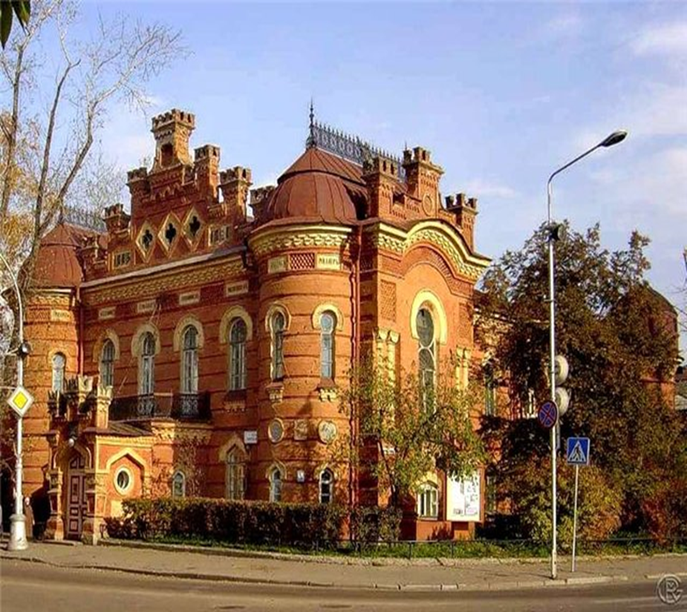
Иркутский краеведческий музей
Иркутский областной краеведческий музей, один из старейших музеев России. В настоящее время музей включает отделы истории, природы, выставочный отдел, отдел фондов, методико-информационный отдел и библиотеку. В музее собрана большая коллекция предметов из кости, дерева, металла, одежда практически всех народов Сибири, крупнейшее собрание предметов православного культа, шаманства, коллекции украшений, оружия. Крупнейшее в Сибири собрание монет, также имеются редкие письменные документы об освоении Сибири.

Slide 3
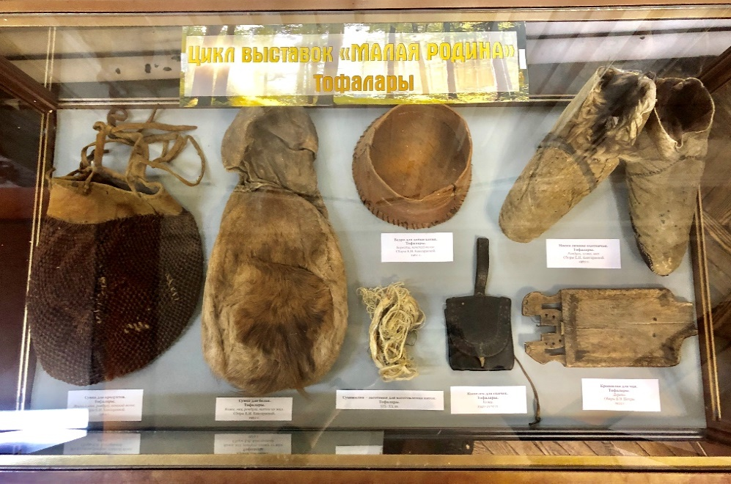
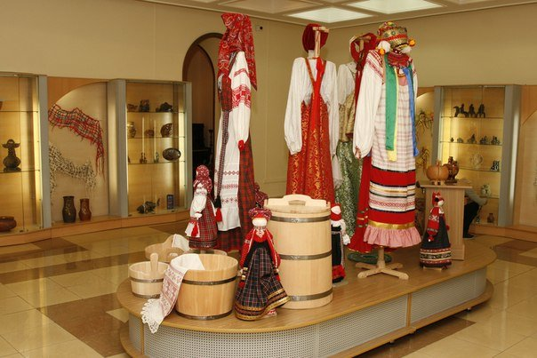
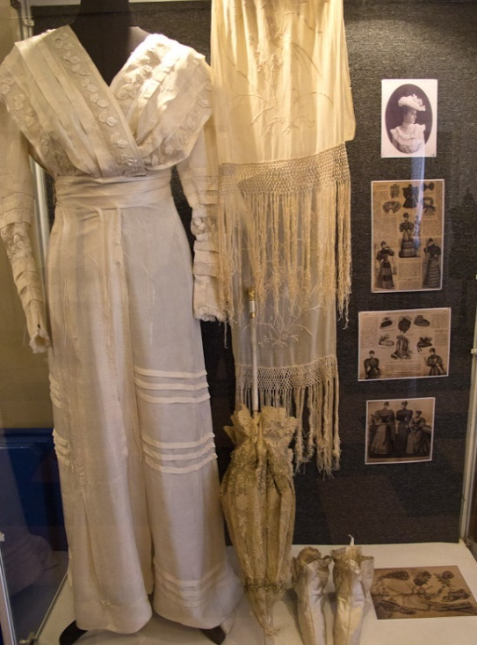
Экспозиции краеведческого музея

Slide 4
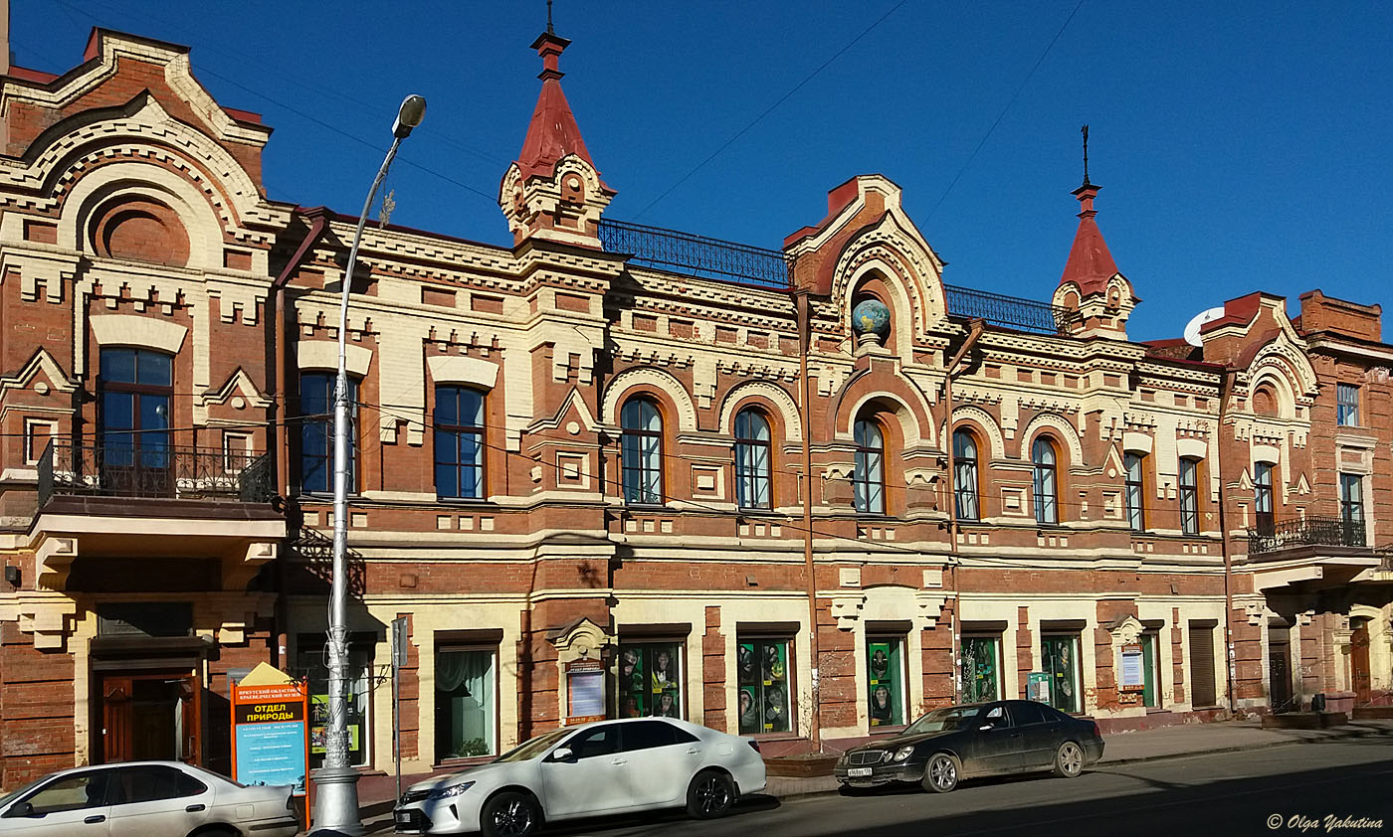
Краеведческий Музей
Отдел природы
Отдел природы в составе Иркутского областного краеведческого музея. В нём расположены хранилище экспонатов животного мира Прибайкалья и таксидермическая мастерская.

Slide 5
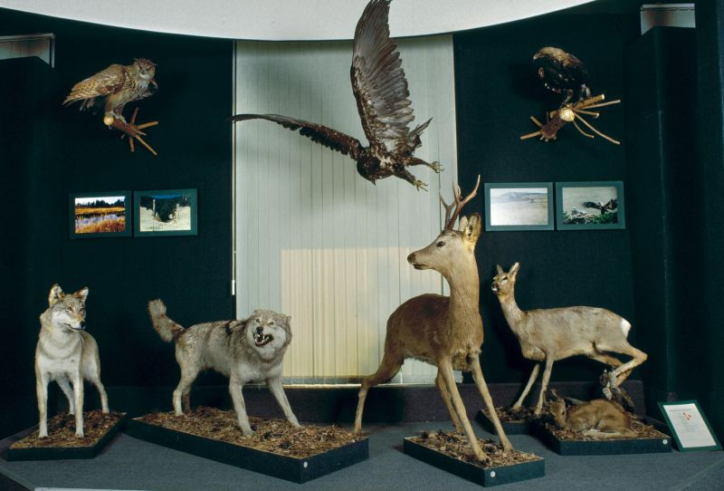
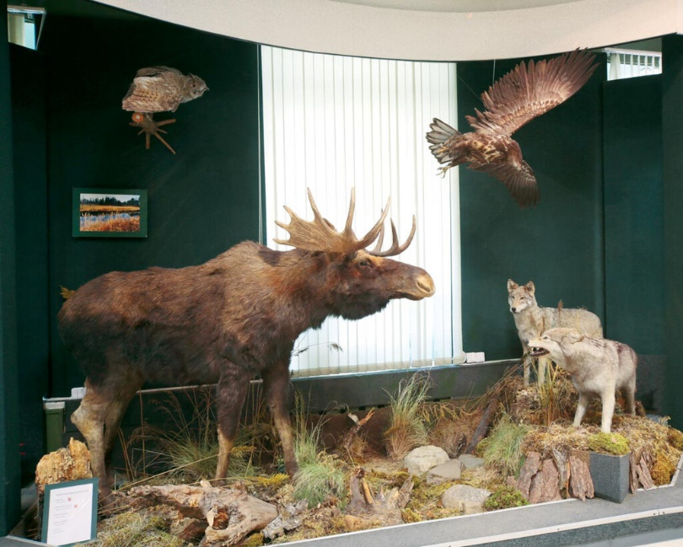
Экспозиции музея

Slide 6
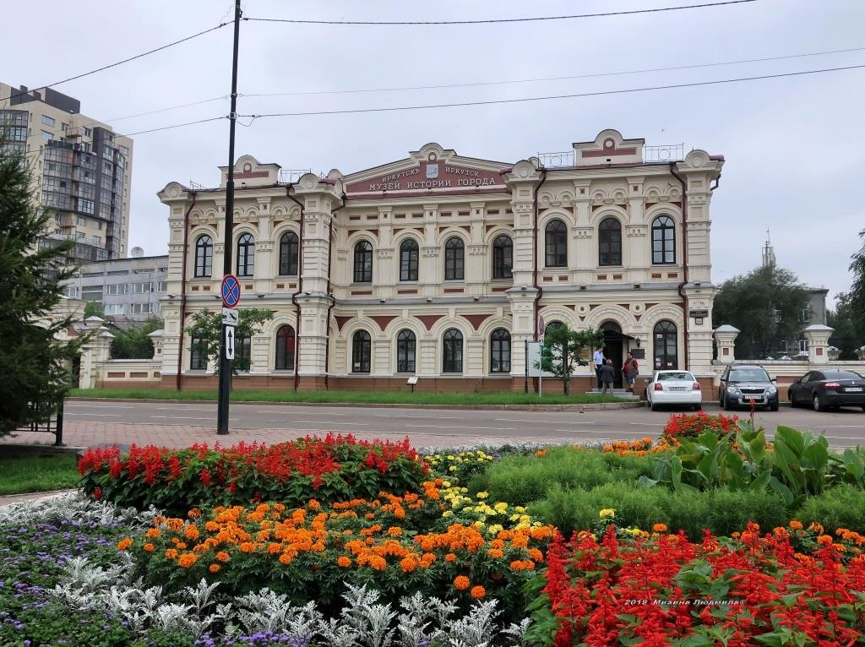
Музей истории г. Иркутска
Музей представляет жизнь иркутян на разных исторических отрезках через быт, традиции и уклад жизни.
Постоянные экспозиции музея: «Памятники археологии в Иркутске», «Иркутск. От основания острога до начала 20 века».

Slide 7
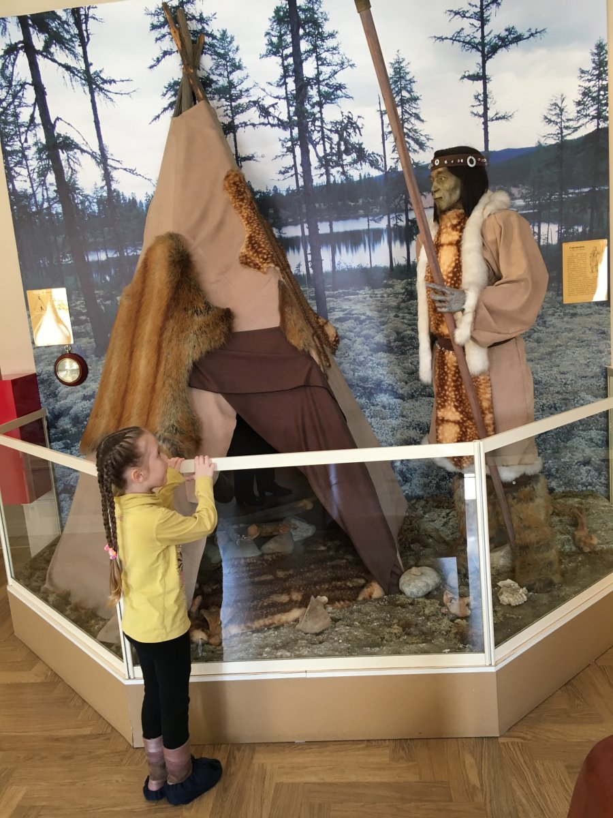
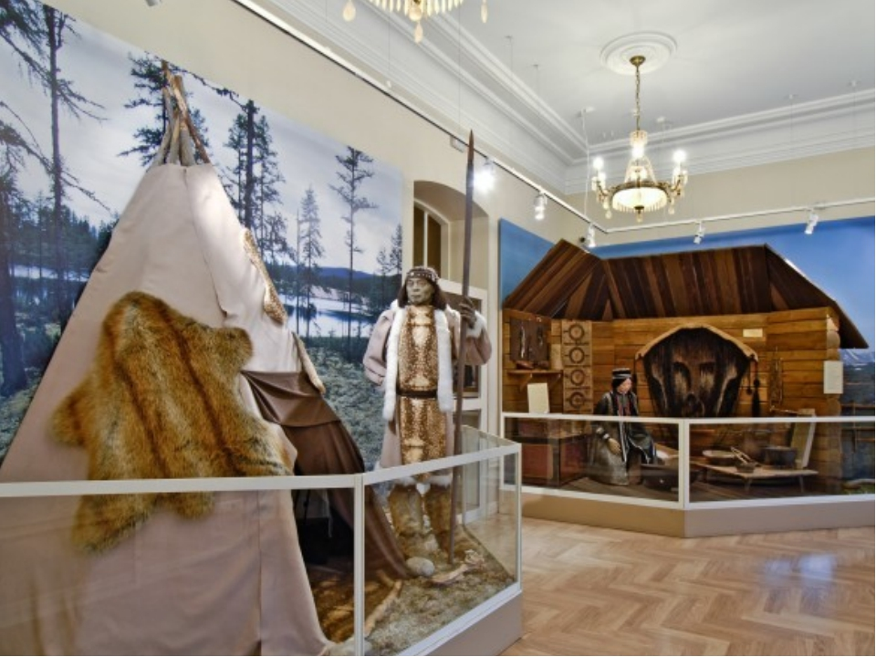
Экспонат музея истории г. Иркутска

Slide 8
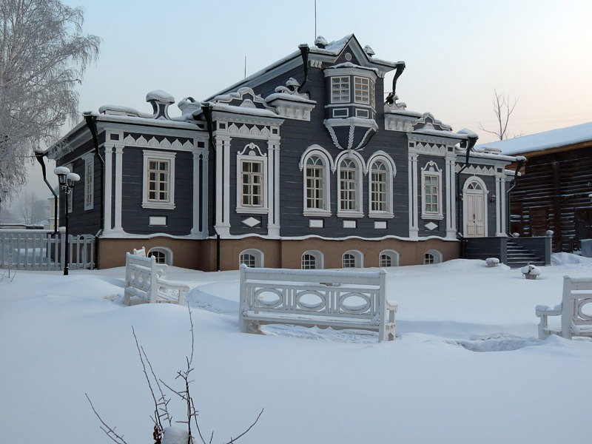
Дом Трубецких
Иркутский областной историко-мемориальный музей декабристов размещается сегодня в двух домах Волконских и Трубецких.
Автором дома был иркутский архитектор А.Е. Разгильдеев, выпускник Санкт-Петербургской академии художеств.
Постоянная экспозиция музея рассказывает о жизни князя С.П. Трубецкого на каторге и поселении в Восточной Сибири. В музее хранятся подлинные вещи семьи Трубецких.

Slide 9
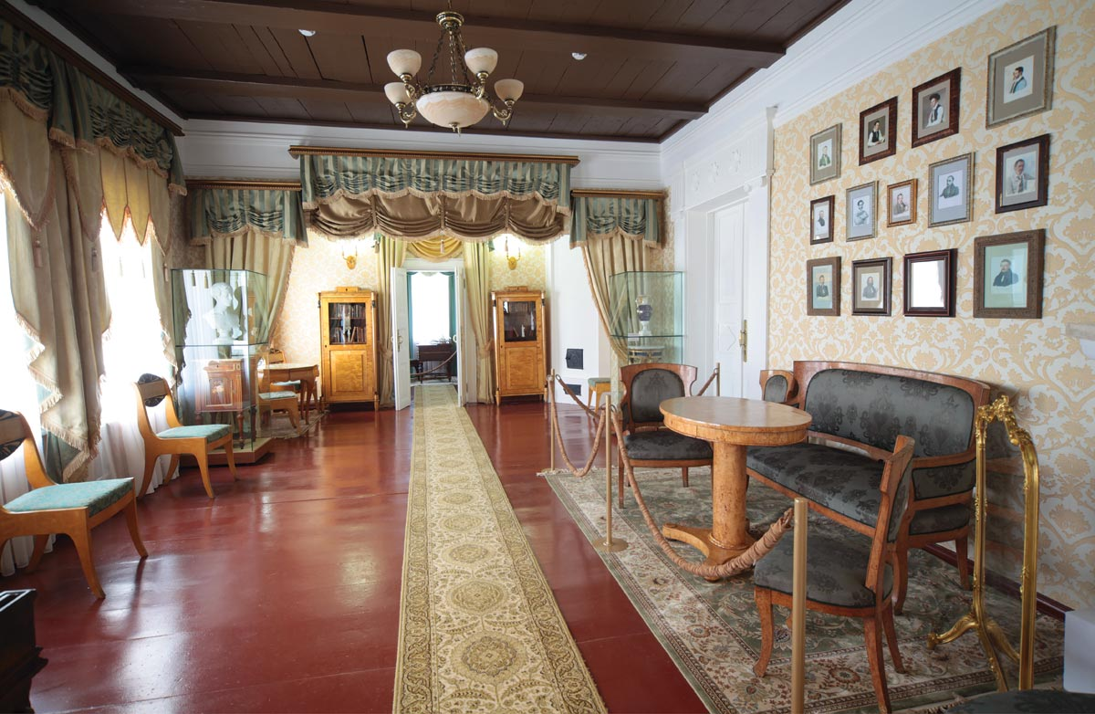
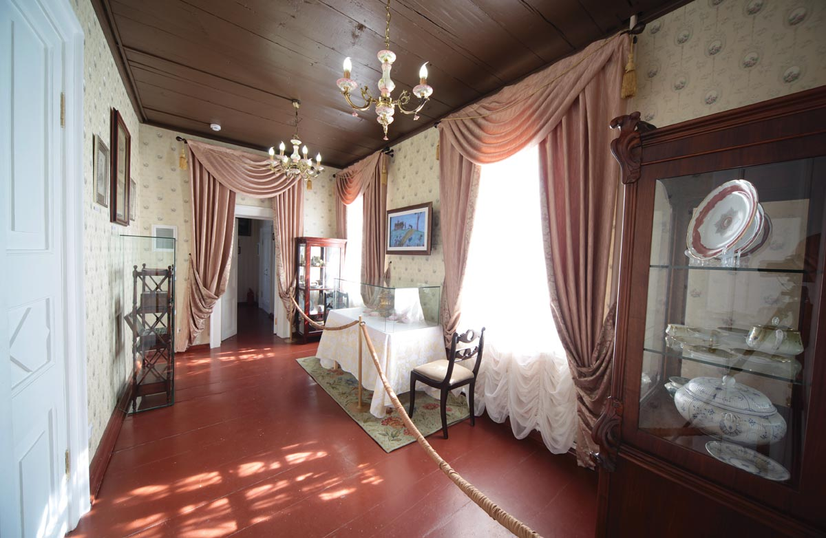
Дом Трубецких

Slide 10
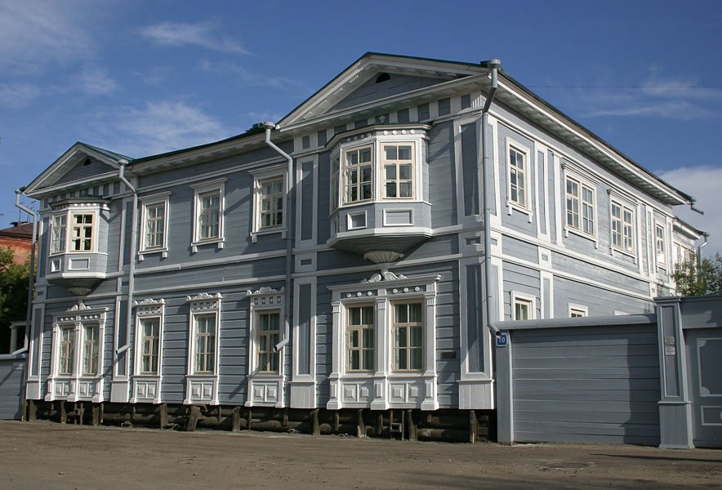
Дом Волконских
По воспоминанием современников, дом Волконских был главным центром иркутской общественной жизни. Здесь часто устраивались балы и маскарады для молодежи, проводились литературные, музыкальные и театральные вечера.

Slide 11
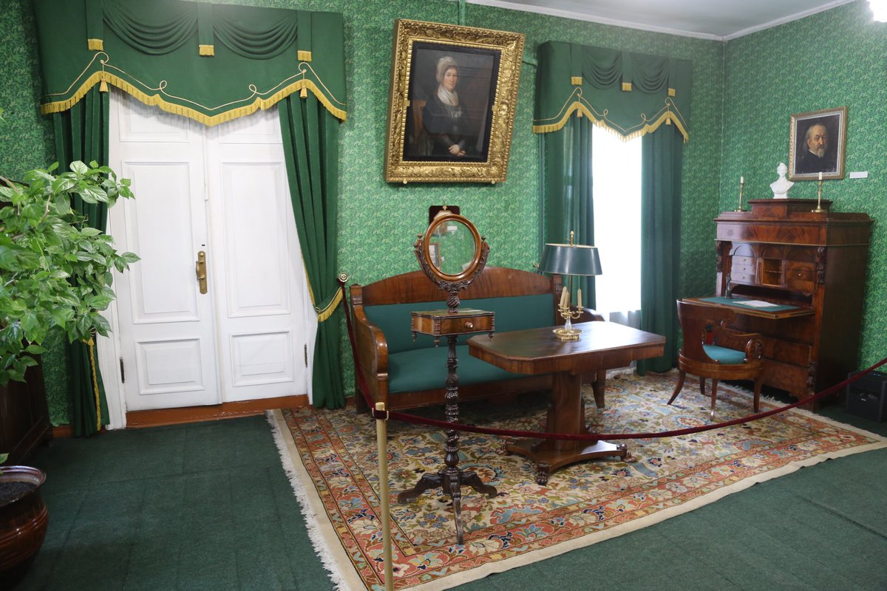
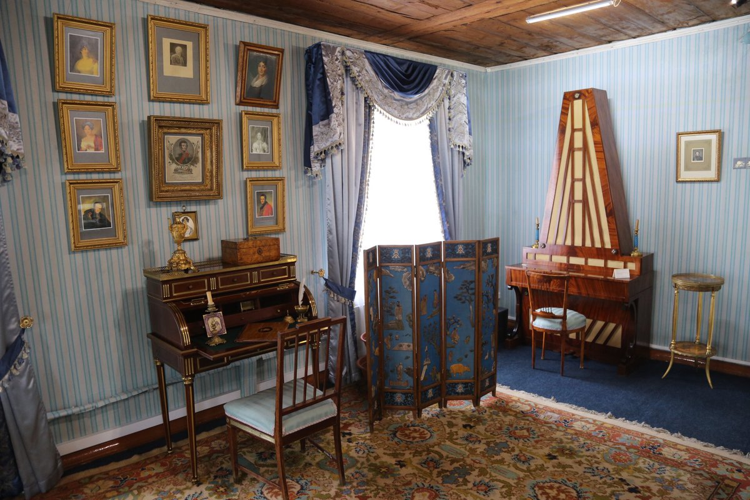
Дом Волконских

Slide 12
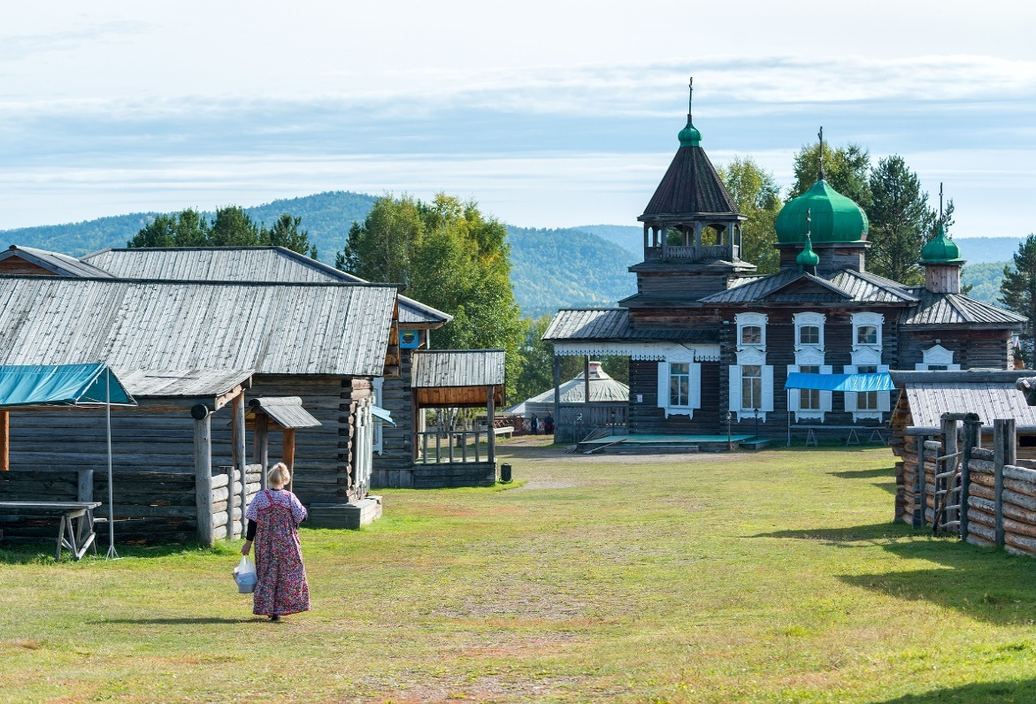
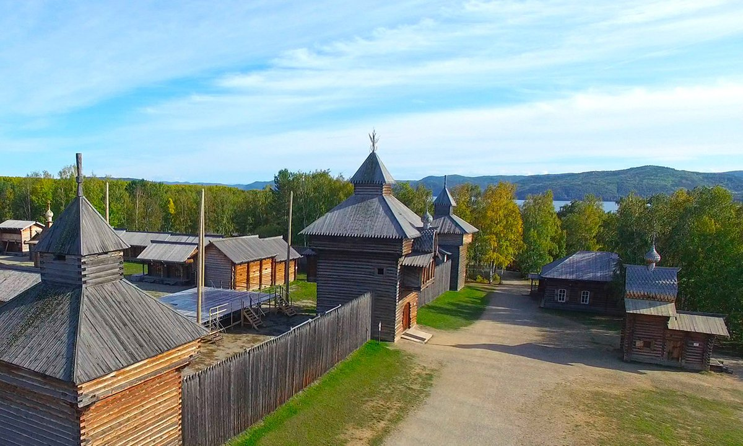
Этнографический музей Тальцы
Музей архитектурно-деревянного зодчества под открытым небом Тальцы. Это уникальное хранилище памятников истории и культуры народов Прибайкалья – русских, бурят, эвенков, всего на территории музея находятся 13 архитектурных комплексов с 36 деревянными постройками..

Slide 13
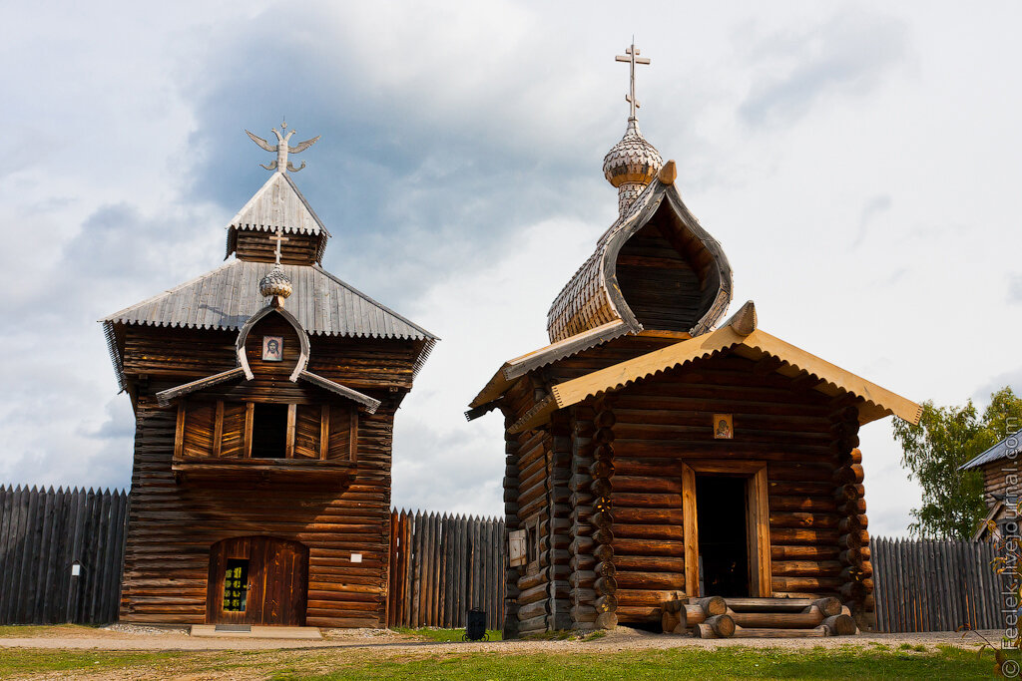
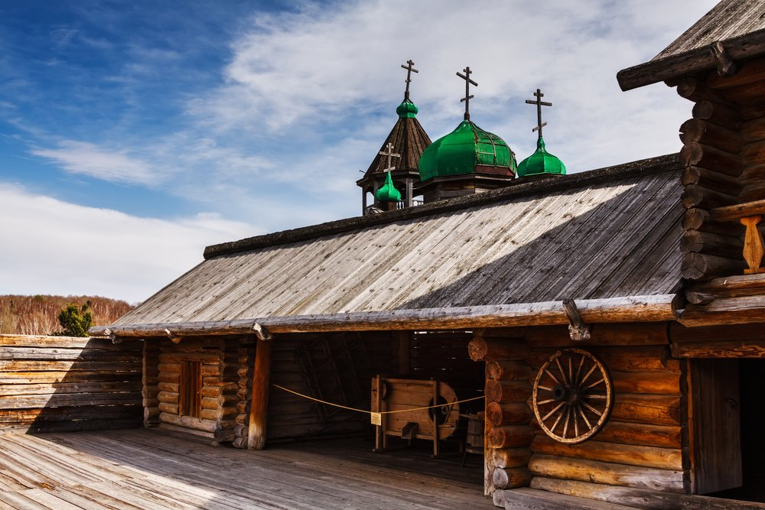
Тальцы

Slide 14
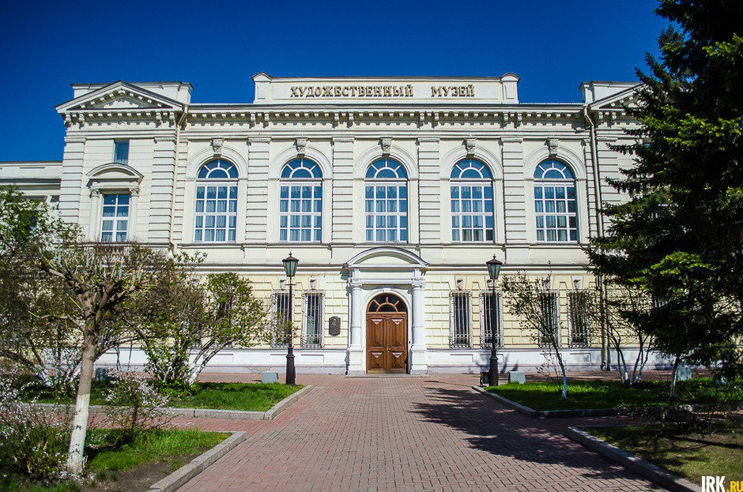
Художественный музей

Slide 15
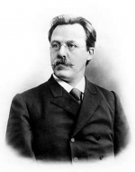
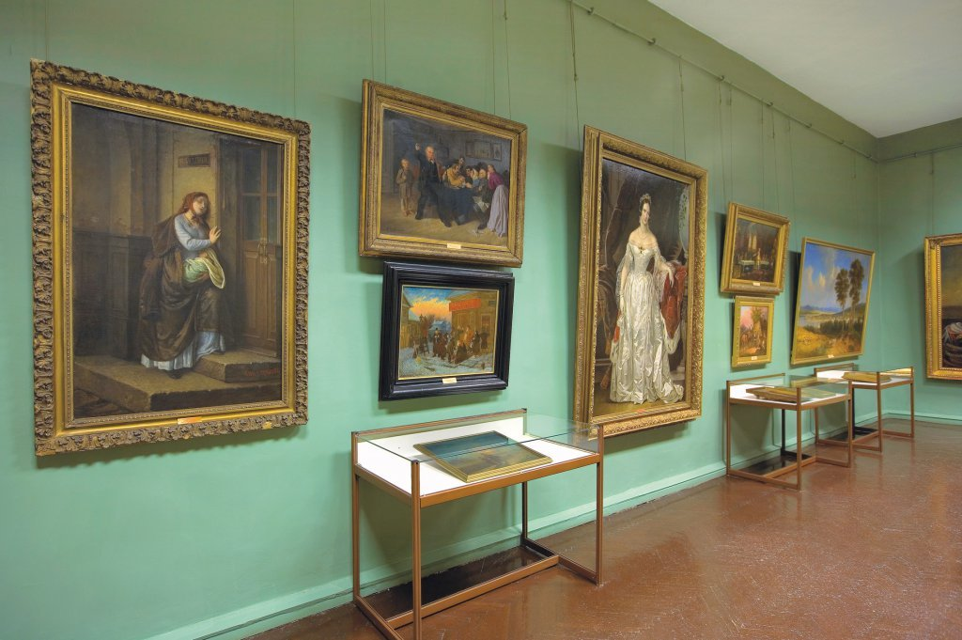
Художественный музей
Одна из богатейших сокровищниц изобразительного искусства Сибири.
Основу коллекции составляет картинная галерея городского головы Иркутска В.П. Сукачева.
В музее представлена большая коллекция сибирских икон, произведения русских художников.

Slide 16
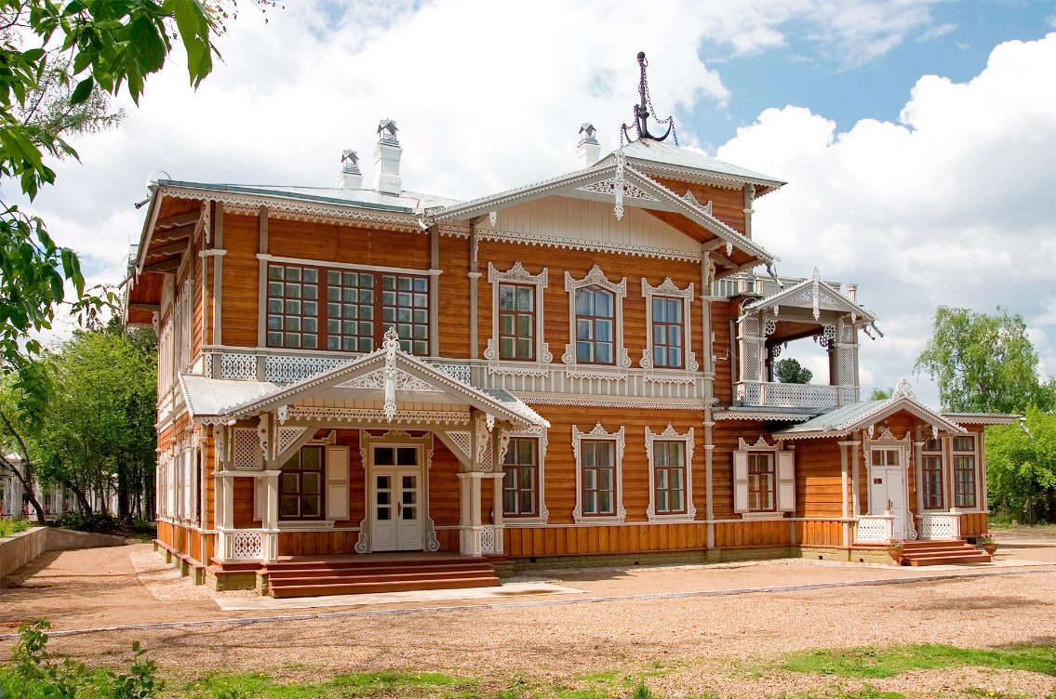
Усадьба В.Сукачёва
Усадьба В.П. Сукачева — родовое гнездо основателя иркутской картинной галереи Владимира Сукачёва, филиал Иркутского областного художественного музея. Экспозиция рассказывает о современниках Сукачева

Slide 17
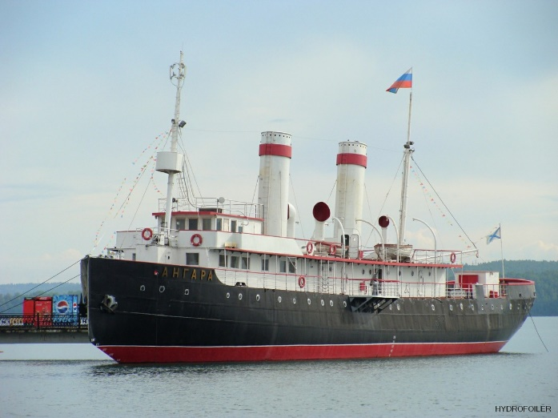
Музей Ледокол «Ангара»
Музейное судно, находящееся на вечной стоянке в Иркутске, поистине уникально. Это единственный из первых дореволюционных паромов-ледоколов, сохранившийся до настоящего времени.

Slide 18
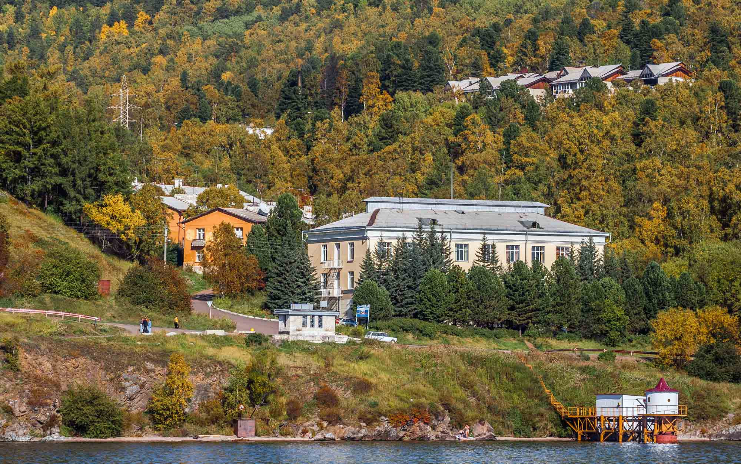
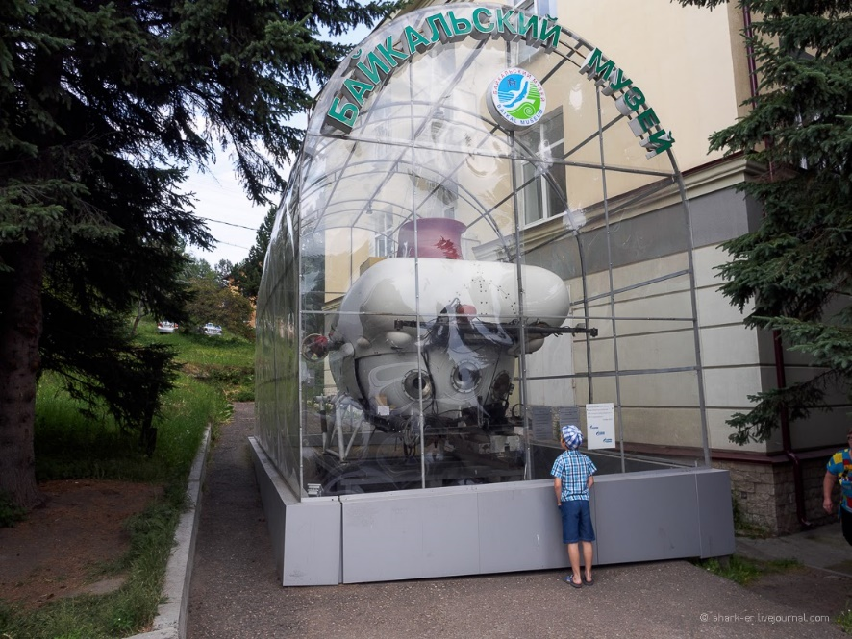
Байкальский лимнологический музей
Это единственный музей, экспозиция которого знакомит с историей изучения озера Байкал, его животным и растительным миром. Сегодня в фондах музея хранится около 17 тысяч экспонатов байкальских коллекций.

Slide 19
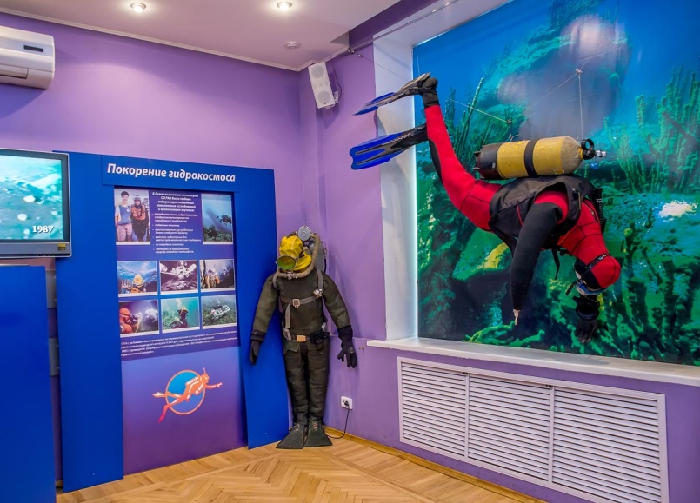
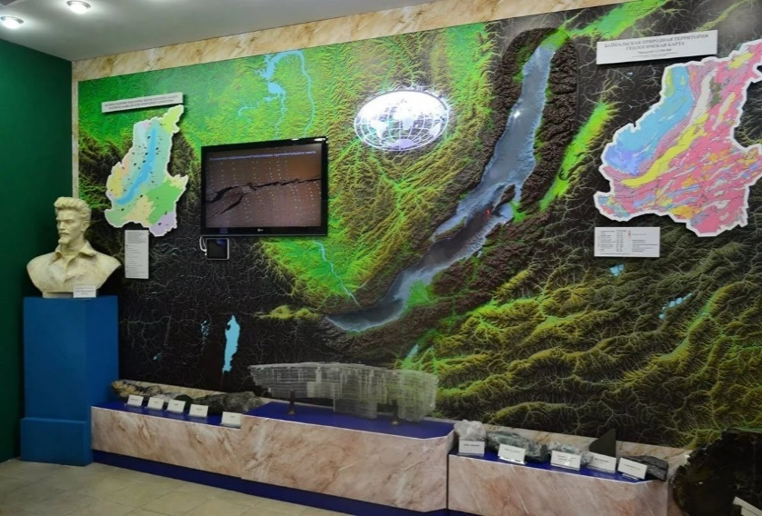
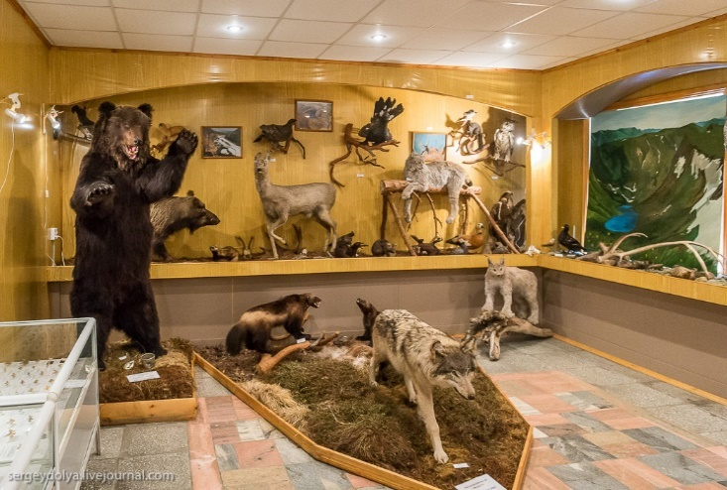
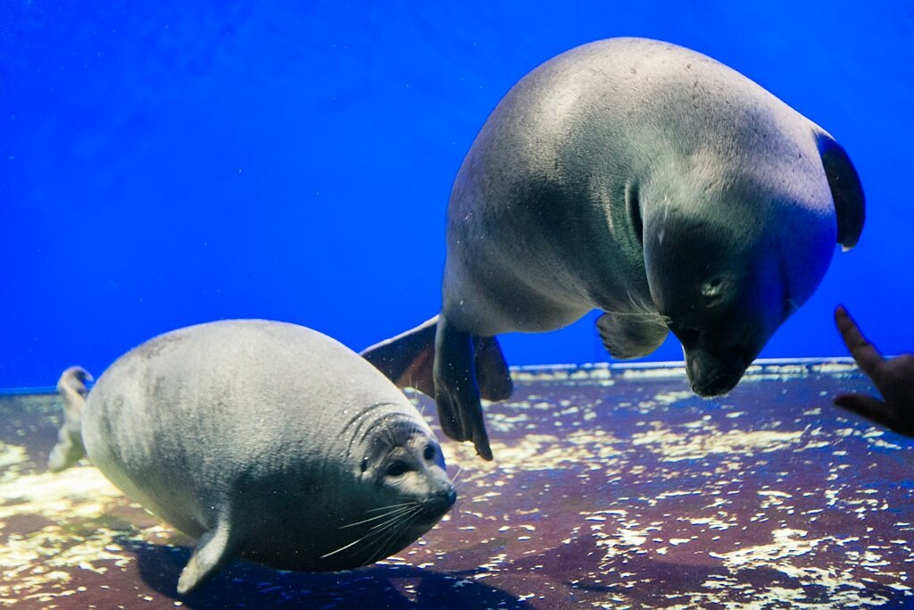
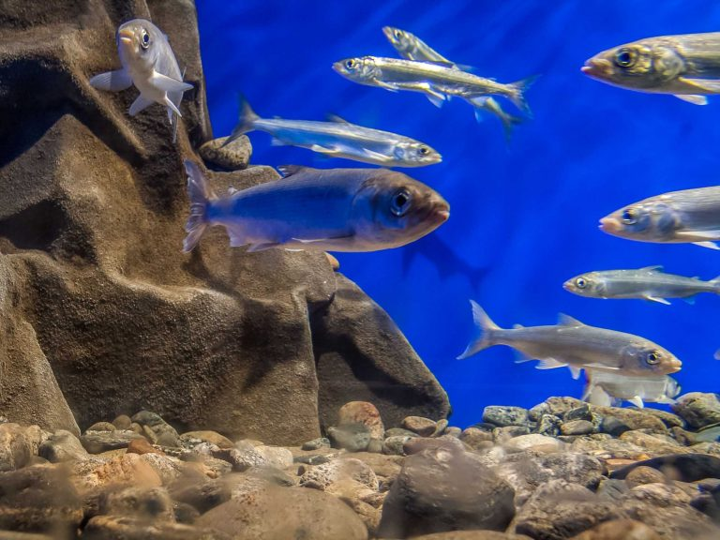
Байкальский лимнологический музей

Slide 20
Спасибо за внимание!

Slide 21
https://shark-er.livejournal.com/63753.html
https://zen.yandex.ru/media/etosibir/muzei-ledokol-angara-5b86277ea05f4100ad8bc031
https://d-b-maleyev.livejournal.com/6645.html
https://nord-ursus.livejournal.com/239098.html
https://imd38.ru/expositions/dom-muzey-volkonskih/
https://fb.ru/article/317728/irkutskiy-oblastnoy-kraevedcheskiy-muzey-istoriya-sozdaniya
Подготовила: воспитатель Максимова О.Н.

